Slide 1
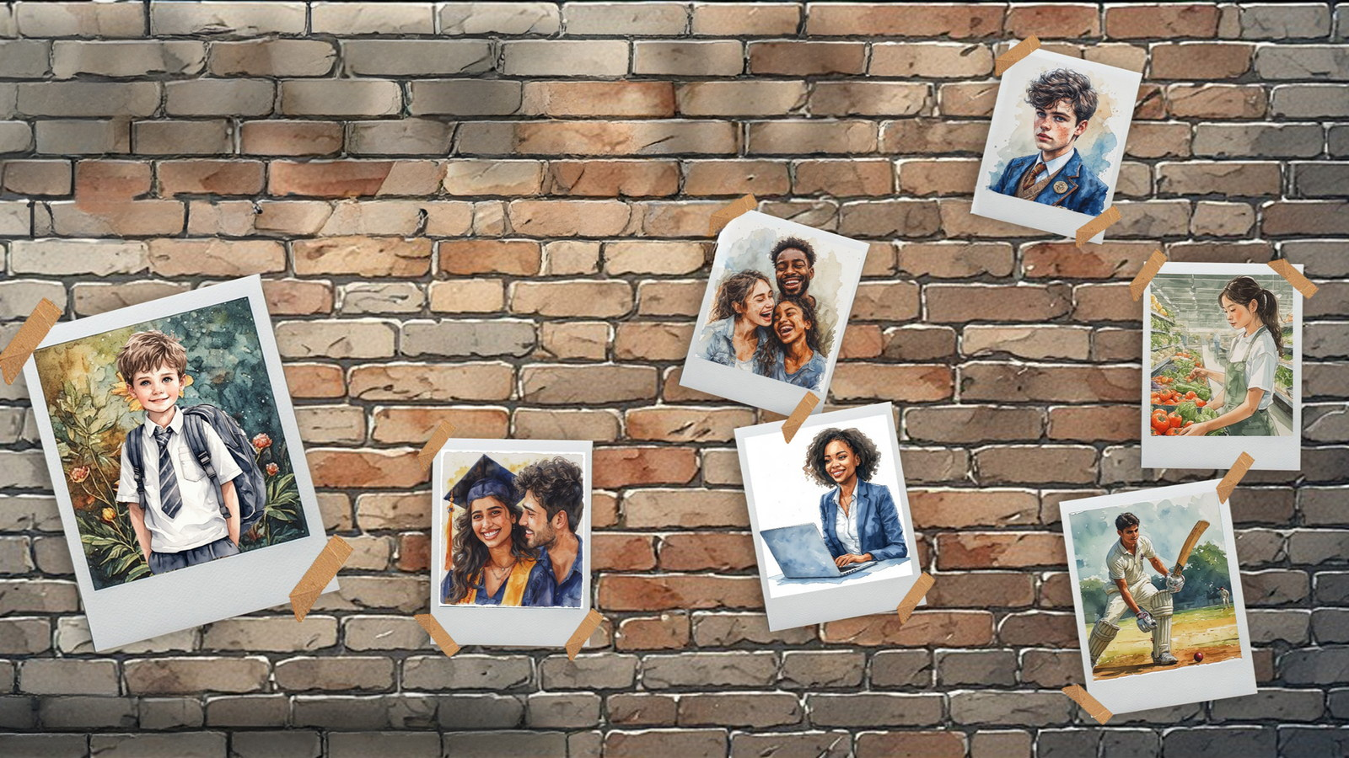

GRAAD 10
Selfontwikkeling in die samelewing
Kwartaal 3
Les 1: Lewensrolle en verantwoordelikhede
Notes:
Nota aan onderwyser: Maak seker dat die klas in groepe van vier verdeel is. Elke groep moet ook in pare verdeel word.
Skyfie 1: Welkom terug by ’n nuwe kwartaal. Vir die volgende sewe weke gaan ons terugkeer na Selfontwikkeling in die Samelewing.
Soms vergeet ons hoeveel ons oor die afgelope jaar verander het. Ons dink dalk nie veel het verander nie, totdat ons probeer om ’n gunstelingtrui van verlede jaar aan te trek en dit nie meer pas nie. Net soos fisiese veranderinge deel is van ouer word, vind ander veranderinge ook plaas, soos om nuwe behoeftes en verantwoordelikhede te hê wat jy as ’n jong kind nie gehad het nie.
Dwarsdeur ons lewens neem ons verskillende rolle aan.

Slide 2

Teen die einde van hierdie les behoort jy in staat te wees om die volgende te kan doen:
Identifiseer en ontleed lewensrolle en verantwoordelikhede as leerder, familielid, vriend, maat, ens..
Bepaal die veranderende aard van lewensrolle.
Verduidelik hoe rolveranderinge verhoudings beïnvloed.
Verduidelik hoe die samelewing, kultuur en media lewensrolle kan beïnvloed.
Notes:
Skyfie 2: Vandag gaan ons hierdie moontlike rolle en verantwoordelikhede in meer diepte ondersoek.
Teen die einde van hierdie les behoort leerders in staat te wees om die volgende te kan doen:
Identifiseer en ontleed lewensrolle en verantwoordelikhede as leerder, familielid, vriend, maat, ens..
Bepaal die veranderende aard van lewensrolle.
Verduidelik hoe rolveranderinge verhoudings beïnvloed.
Verduidelik hoe die samelewing, kultuur en media lewensrolle kan beïnvloed.
Kom ons begin.

Slide 3
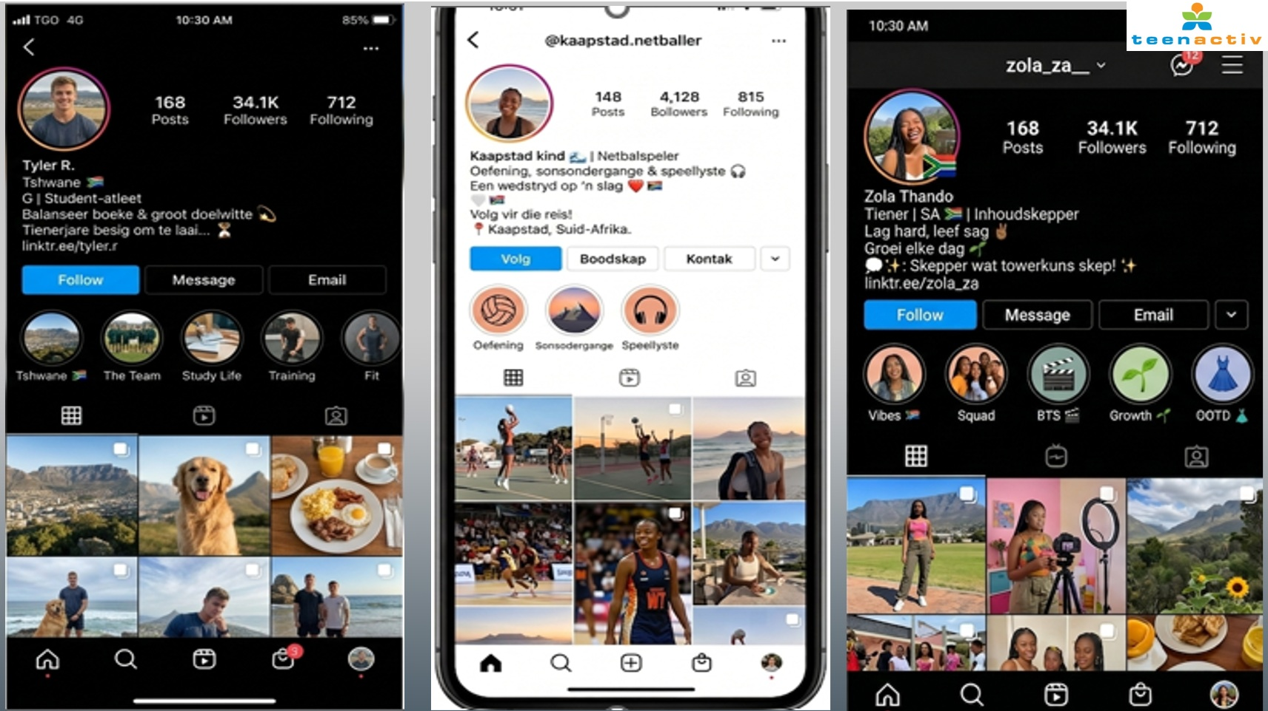
Notes:
Skyfie 3: Wanneer ons probeer om die rolle wat ons in die samelewing speel te verstaan, moet ons eers vra: “Wie is ek?” en “Wat doen ek?”
Op Skyfie 3 sal jy die Instagram-profiele van drie verskillende tieners sien.
Bespreek kortliks die volgende vrae met jou maat:
Wie is die persoon in die profiel?
Wat doen die persoon in die profiel?
Watter belangrike inligting ontbreek dalk in hierdie profiel?
Welgedaan, klas. Wil iemand dalk deel watter belangrike inligting in hierdie profiele ontbreek? Laat leerders toe om te reageer.
Sosiale media gee ons net ’n oppervlakkige “kiekie” van ’n persoon se lewe, en selfs daardie kiekie kan soms vals wees. Sosiale media wys nie al ons lewensrolle nie. Ons sien gewoonlik net een deel van ’n persoon se lewe, al kan daardie persoon baie verskillende lewensrolle hê.
So, wat is ’n lewensrol? Laat leerders toe om te reageer.

Slide 4
Wat is 'n lewensrol?
'n Lewensrol is 'n posisie of deel wat 'n persoon in die lewe speel.
Voorbeelde:
leerder
familielid
vriend
liefdesmaat
werknemer
Rolle en verantwoordelikhede verander oor tyd.
Ons kan op enige gegewe oomblik meer as een lewensrol vervul.
Notes:
Skyfie 4: Elke persoon vervul verskillende rolle in die lewe. ’n Lewensrol is die posisie of rol wat ’n persoon in die samelewing, by die huis, by die skool of in verhoudings vervul. Dit kan een van die volgende insluit: om ’n kind vir jou ouers te wees, leerder, ouer, vriend, werknemer en vele ander.
Namate mense ouer word, verander hul rolle en verantwoordelikhede. Byvoorbeeld, as kind het jy vir die meeste dinge op jou ouers of voogde staatgemaak, en dit was jou verantwoordelikheid om na hulle te luister en hul leiding te volg. Namate jy ouer word, kan jy meer onafhanklik raak en nuwe verantwoordelikhede aanvaar, soos om met huistake te help en jou skoolwerk te bestuur.
Ons kan ook meer as een lewensrol op enige gegewe tydstip vervul. ’n Leerder kan byvoorbeeld ook ’n seun of dogter, ’n broer of suster, ’n vriend, ’n sportspanlid, ’n leier in die klas of ’n deeltydse werknemer wees. Elke rol bring sekere verantwoordelikhede en verwagtinge mee.

Slide 5
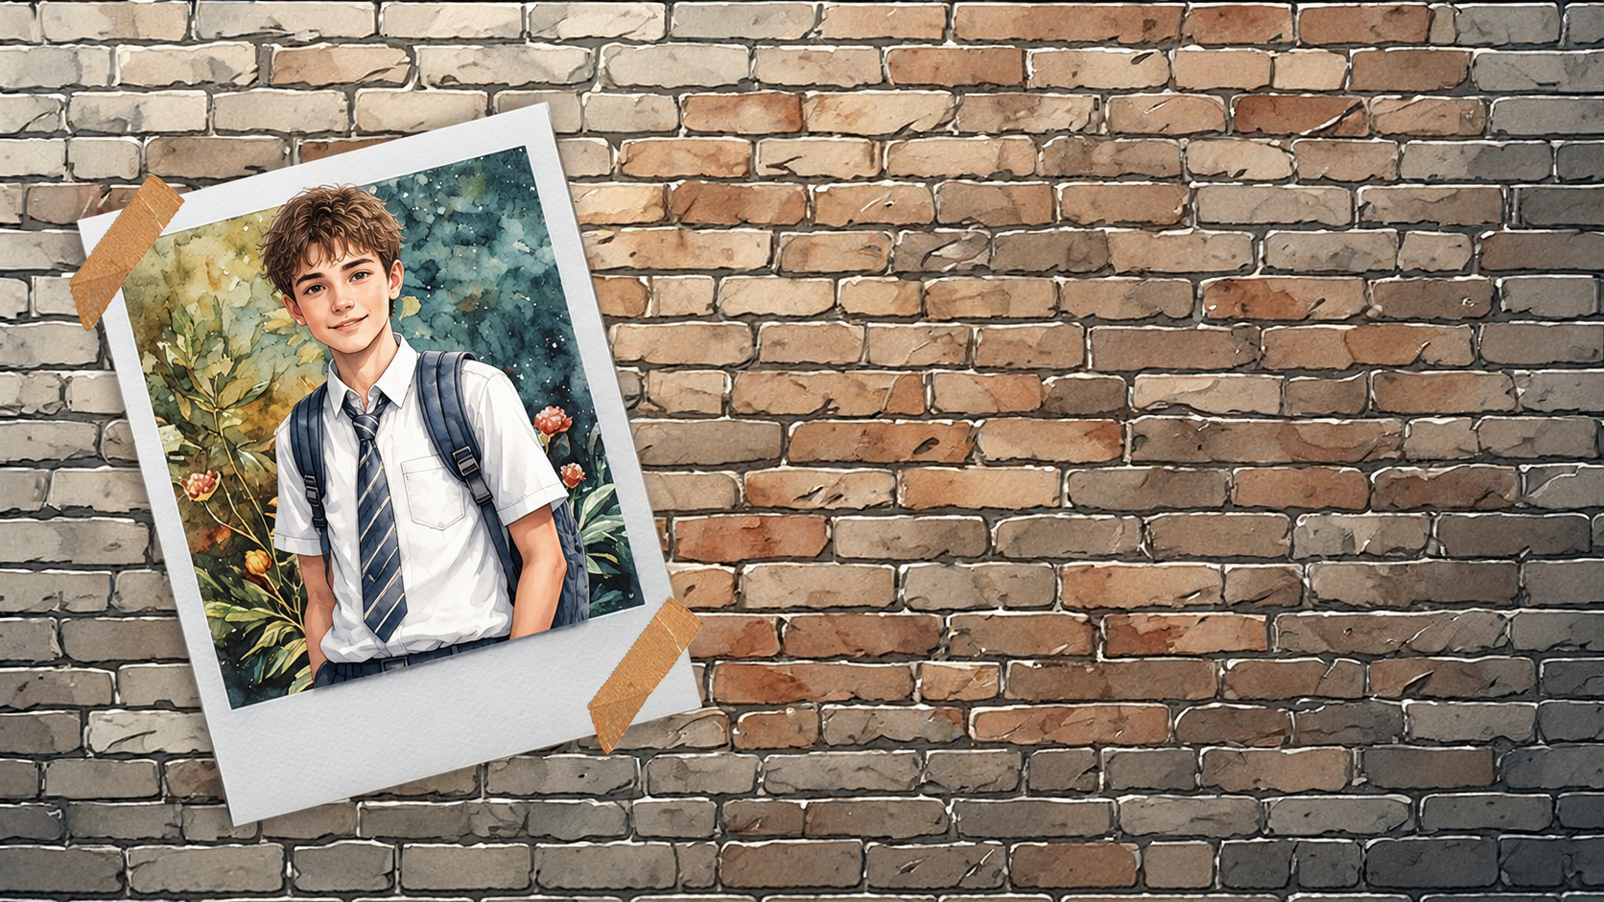
Lewensrol:
Leerder
Woon skool gereeld en betyds by
Voltooi huiswerk en opdragte
Respekteer onderwysers en klasmaats
Volg skoolreëls
Werk hard om vir die toekoms voor te berei.
Notes:
Skyfie 5: Nota aan onderwyser: Hierdie skyfie gebruik animasies om leerders te help om die bespreking oor lewensrolle te volg en om klasreaksies aan te moedig. Volg die opdragte hieronder.
Op Skyfie 5 sien ons ’n tienerseun in die rol van ’n leerder. Hy het egter waarskynlik ook ander rolle, soos seun, vriend of kêrel. Elkeen van hierdie rolle het verskillende verantwoordelikhede.
As skoolleerling het hy die verantwoordelikheid om:
[Klik] Gereeld en betyds skool toe te gaan.
[Klik] Huiswerk en opdragte te voltooi.
[Klik] Onderwysers en klasmaats te respekteer.
[Klik] Skoolreëls te volg.
[Klik] Hard te werk om vir die toekoms voor te berei.

Slide 6
Wat is sy verantwoordelikhede as familielid?
Respekteer ouers, voogde of ouer mense
Hulp met take
Ondersteun jonger broers en susters
Kommunikeer eerlik
Wys liefde en sorg
Een persoon kan baie rolle vervul.
Notes:
Skyfie 6: As ons nou na dieselfde jong man se rol as familielid verwys, wat sou sommige van sy verantwoordelikhede wees?
Draai na jou maat en noem elk DRIE verantwoordelikhede. (Laat 1 minuut toe.)
Jy het dalk van die volgende genoem: respek vir ouers, voogde of ouer mense; hulp met take; ondersteuning aan jonger broers en susters; eerlike kommunikasie; en om liefde en sorg te wys.
Soos jy kan sien, kan ’n leerder ook ’n seun en ’n vriend wees. In elk van hierdie rolle het hy verskillende verantwoordelikhede.
Neem ’n oomblik om Aktiwiteit 1 in (Les 1 – Werkkaart) te voltooi, wat op jou rol as vriend fokus.

Slide 7

LIEFDESMAAT
WERKNEMER
WERKGEWER
Verantwoordelikhede
Verantwoordelikhede
Verantwoordelikhede
Respek en vriendelikheid
Oop kommunikasie
Persoonlike grense
Lojaal en eerlik
Vermy mishandelende gedrag
Stiptelik en betroubaar
Werk hard
Volg instruksies
Respekteer werkgewers
Voltooi take betyds
Behandel werkers regverdig
Verskaf veilige werksomstandighede
Betaal werknemers
Respekteer werkersregte
Notes:
Skyfie 7: Nota aan onderwyser: Hierdie skyfie gebruik animasies om leerders te help om die bespreking oor lewensrolle te volg en om klasreaksies aan te moedig. Volg die opdragte hieronder.
Soos ons vroeër genoem het, verander ’n persoon se rolle soos hulle ouer word. Jy kan uiteindelik in ’n romantiese verhouding wees en die rol van ’n liefdesmaat aanneem. In hierdie rol sluit verantwoordelikhede in:
[Klik] Om respek en vriendelikheid teenoor mekaar te toon, openlik te kommunikeer, toestemming en persoonlike grense te respekteer, lojaal en eerlik te wees, en beheersende of beledigende gedrag te vermy.
Wanneer jy begin aansoek doen vir poste, kan jy die rol van ’n werknemer aanneem. Dit beteken dat jy verantwoordelikhede teenoor die mense met wie jy werk en die maatskappy sal hê.
[Klik] As jy hierdie verantwoordelikhede verstaan, kan dit jou help om ’n beter werknemer te wees, jou prestasie te evalueer en aan areas te werk waar jy moet verbeter.
As jy nie hierdie verantwoordelikhede nakom nie, kan jy jou werk verloor. Hierdie verantwoordelikhede sluit in om stiptelik en betroubaar te wees, instruksies te volg, hard te werk, werkgewers en kollegas te respekteer, en take verantwoordelik te voltooi.
Hopelik kan jy eendag, soos jy ervaring opdoen en jou vaardighede ontwikkel, ’n werkgewer word. In hierdie rol sal jy werk aan ander verskaf. Jy sal die verantwoordelikheid hê om:
[Klik] Jou werkers regverdig te behandel, veilige werksomstandighede te voorsien, werknemers behoorlik te betaal en werkers se regte te respekteer.

Slide 8
Leiers en Volgelinge
Leiers
Stel 'n goeie voorbeeld
Neem regverdige besluite
Moedig spanwerk aan
Luister na ander
Volgelinge
Werk saam
Respekteer leierskap
Lewer ‘n positiewe bydra
Notes:
Skyfie 8: In elke groep mense is daar gewoonlik leiers en volgelinge. Neem ’n oomblik om oor sommige van die leiers by jou skool te dink.
Draai na jou groepmaats en noem DRIE verantwoordelikhede wat jy dink skoolleiers behoort te hê.
Daarna moet jou maat DRIE verantwoordelikhede noem wat volgelinge, of die res van die skool, behoort te hê. (Laat 3 minute toe vir bespreking.)
Welgedaan! Jy het dalk van die volgende genoem:
’n Leier moet regverdige besluite neem, ’n goeie voorbeeld stel, na ander luister, spanwerk aanmoedig en verantwoordelikheid neem.
’n Goeie volgeling moet saamwerk, leierskap respekteer en idees op ’n positiewe manier bydra.

Slide 9
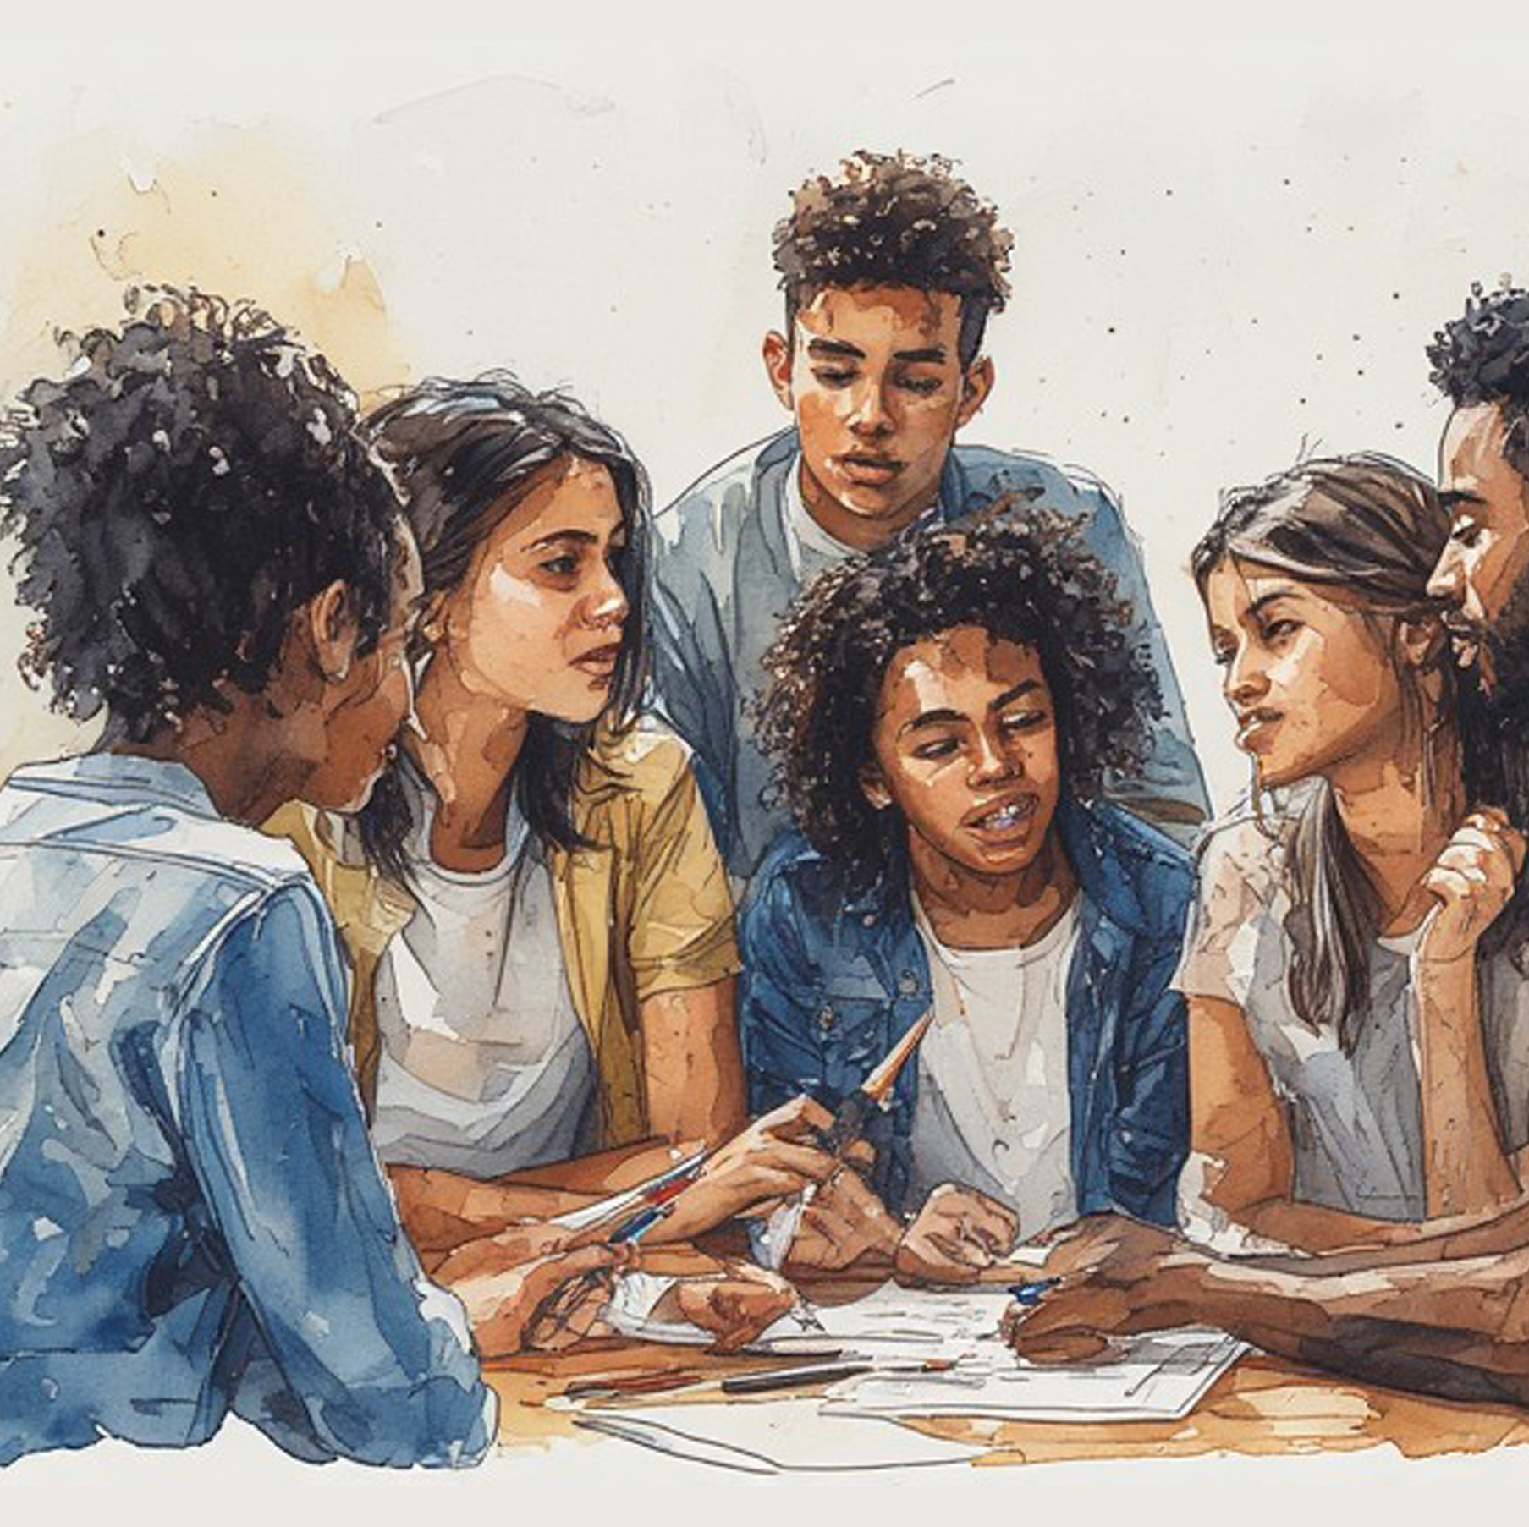
Groepaktiwiteit
Bepaal:
  Hoe lewensrolle verander
  Hoe verantwoordelikhede verander
  Hoe verhoudings beïnvloed word
Notes:
Nota aan die onderwyser: Deel die Les 1 – Groepaktiwiteit aan elke groep uit. Groepe moet deur die teksboodskappe lees en die vrae op die voorsiene templaat beantwoord. Aangesien daar slegs VIER scenario’s is, kan meer as een groep dieselfde scenario kry.
Laat ruimte vir die finale template teen die klaskamermuur. Hou hierdie “Galeryruimte” beskikbaar, aangesien dit deur die lesse aangevul sal word.
Skyfie 9: In julle groepe gaan julle nou die veranderende aard van lewensrolle bepaal en verduidelik hoe rolveranderinge verhoudings beïnvloed.
Elke groep het een scenario met ’n reeks teksboodskappe ontvang. Lees die boodskappe as ’n groep deur. Bespreek en beantwoord dan die vrae in die ruimte wat langs die teksboodskappe voorsien is.
Julle het 10 minute om hierdie aktiwiteit te voltooi. Stel een woordvoerder aan om terugvoer te gee met behulp van die templaat aan die einde van die aktiwiteit.
Welgedaan, Graad 10’s. Dit is heerlik om julle besprekings te hoor en die idees te sien wat na vore gekom het.
Moontlike antwoorde is beskikbaar in Les 1 – Groepaktiwiteit MEMO.

Slide 10
Samelewing, Kultuur en Lewensrolle
Samelewing beïnvloed lewensrolle deur:
  Gesinsverwagtinge
  Skoolreëls
  Godsdiens
  Media
  Gemeenskapswaardes
  Tradisies
  Kultuur kan ‘n invloed hê op:
  Geslagsrolle
  Respek vir ouer mense
  Gesinsverantwoordelikhede
  Leierskap
  Verhoudings
Notes:
Skyfie 10: Samelewing en kultuur vorm hoe mense optree en wat van hulle verwag word.
Samelewing beïnvloed rolle deur:
Gesinsverwagtinge
Skoolreëls
Godsdiens
Media
Gemeenskapswaardes
Tradisies
Byvoorbeeld, in sommige gesinne word daar van ouer kinders verwag om vir jonger broers en susters te sorg of tot huishoudelike verantwoordelikhede by te dra.
Verskillende kulture mag verskillende verwagtinge hê oor:
Geslagsrolle
Respek vir ouer mense
Gesinsverantwoordelikhede
Leierskap
Verhoudings
In sommige kulture kan deelname aan sekere tradisies ’n verandering in lewensrolle veroorsaak. ’n Joodse seun vier gewoonlik sy Bar Mitswa op die ouderdom van 13, wat aandui dat hy volgens die Joodse geloof meer godsdienstige verantwoordelikheid aanvaar.
Kan jy aan ander voorbeelde uit jou eie kulturele ervarings of tradisies dink wat lewensrolle beïnvloed? (Laat tyd toe vir leerders om te reageer.)

Slide 11
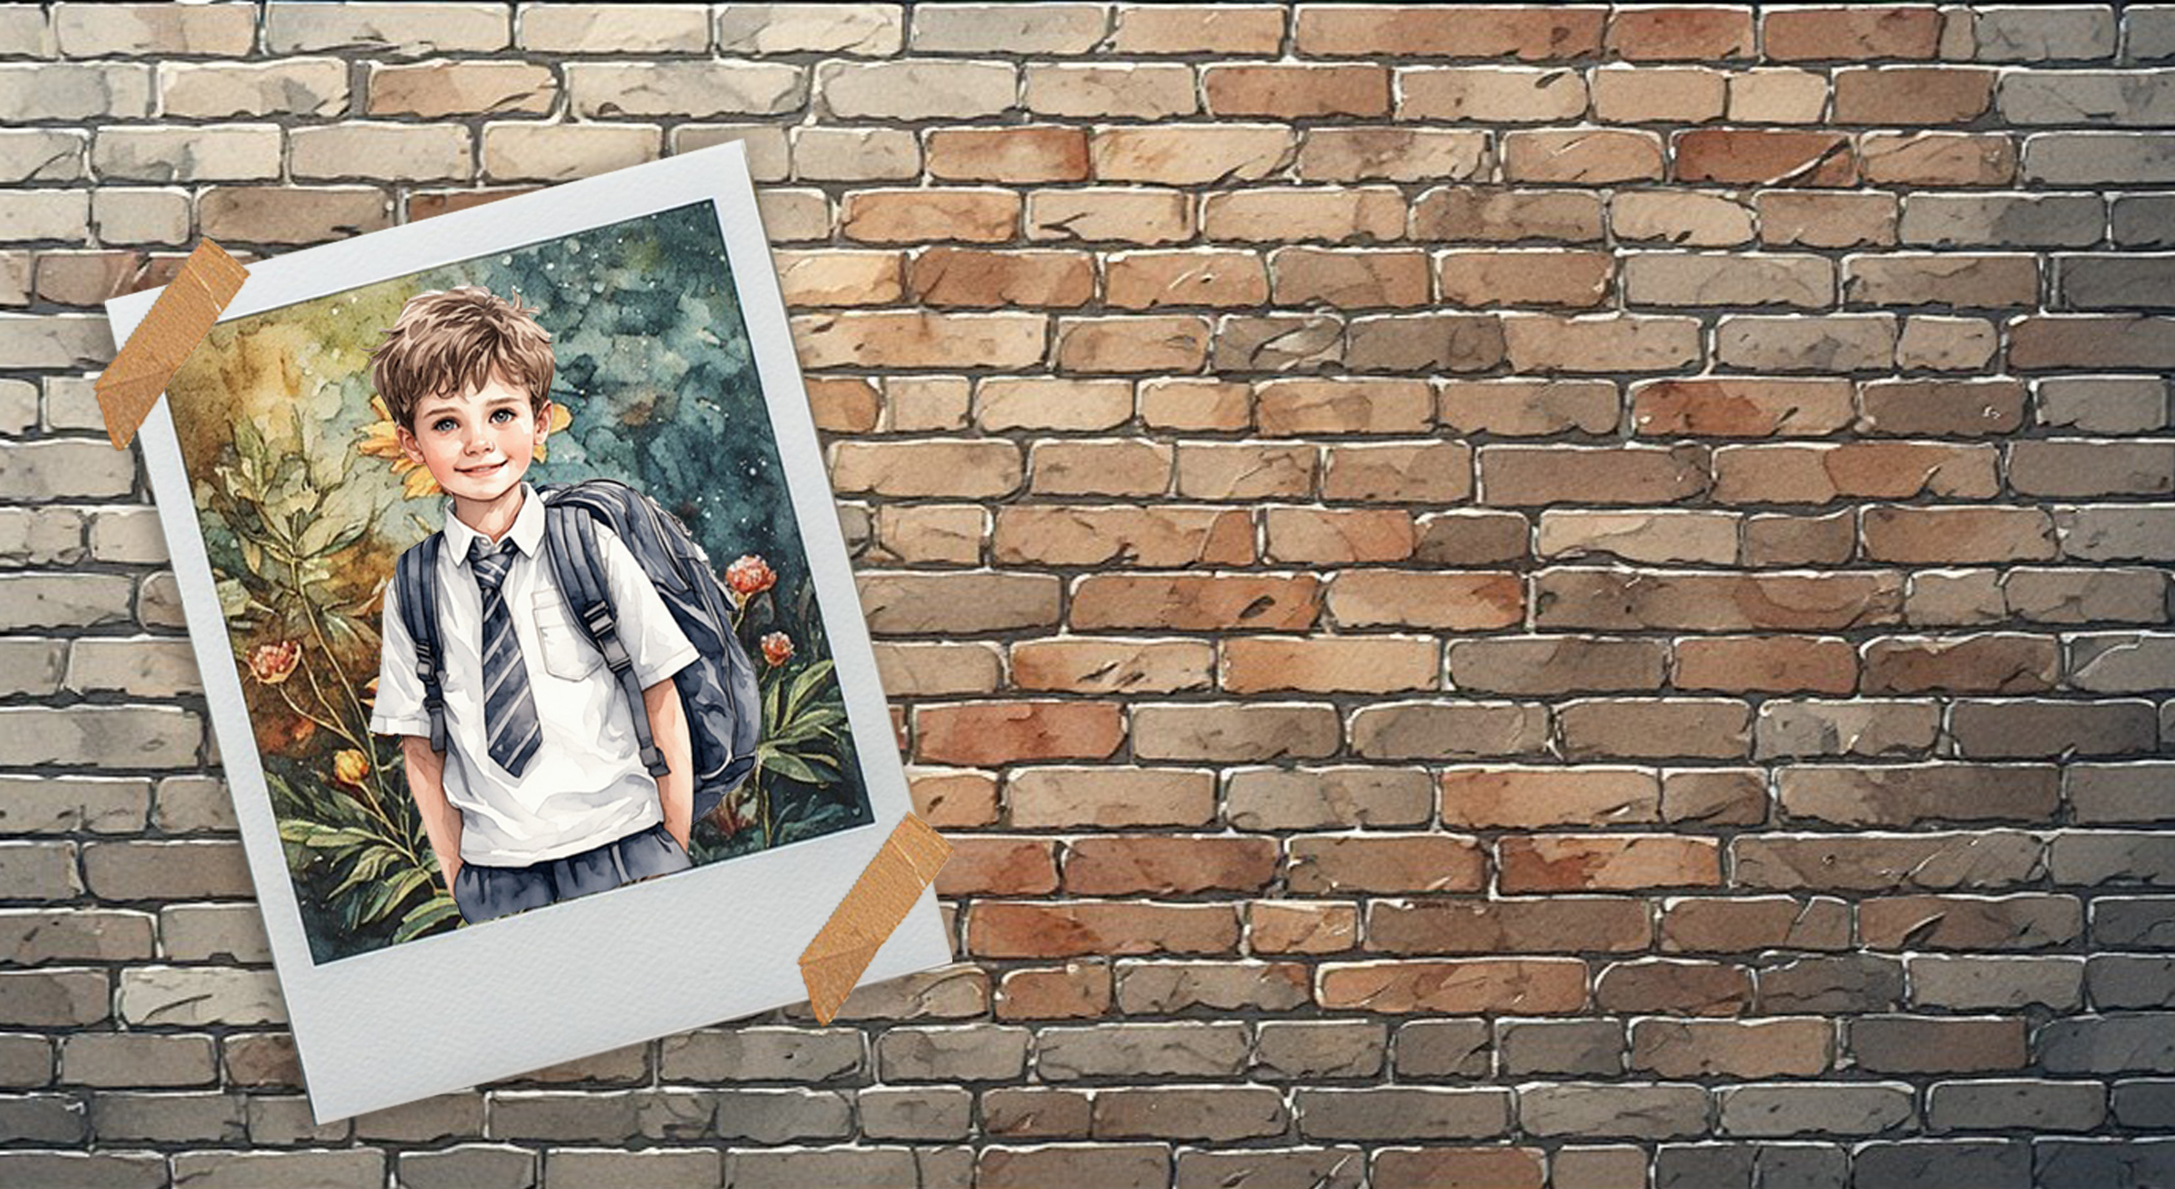
Refleksie
Notes:
Skyfie 11: Soos ons hierdie les afsluit, lees en beantwoord die vrae in Aktiwiteit 2 (Les 1 – Werkkaart).

